Slide 1
Александр Сергеевич Пушкин
“Он дал окончательную обработку нашему языку, который теперь по своему богатству, силе, логике и красоте формы признается даже иностранными филологами едва ли не первым после древнегреческого; он отозвался типическими образами, бессмертными звуками на все веяния русской жизни”
И.С.Тургенев

Slide 2
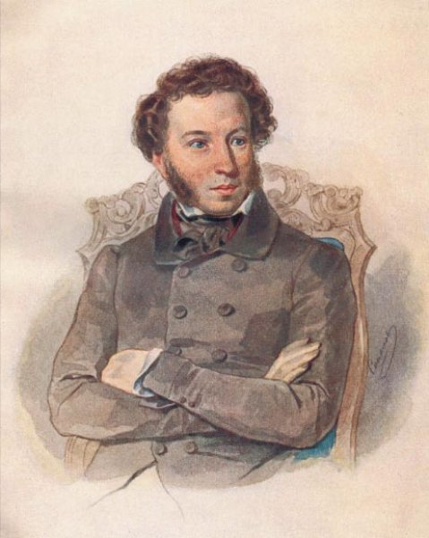
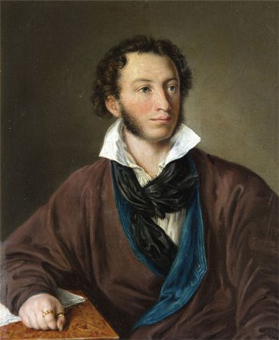

Slide 3
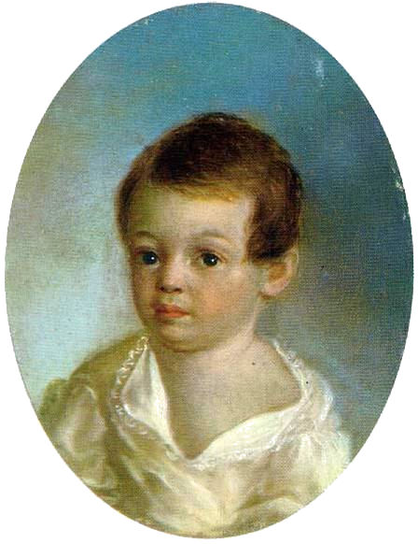

Великий русский поэт и писатель Александр Сергеевич Пушкин родился в Москве 6 июня 1799г. С раннего детства Пушкин рос и воспитывался в литературной среде, так что можно с уверенностью сказать о том, что его будущее было предопределено. Отец Александра Сергеевича был ценителем литературы, имел большую библиотеку, дядя был известным поэтом, в гостях у которого часто бывали многие известные деятели литературы того времени.

Slide 4
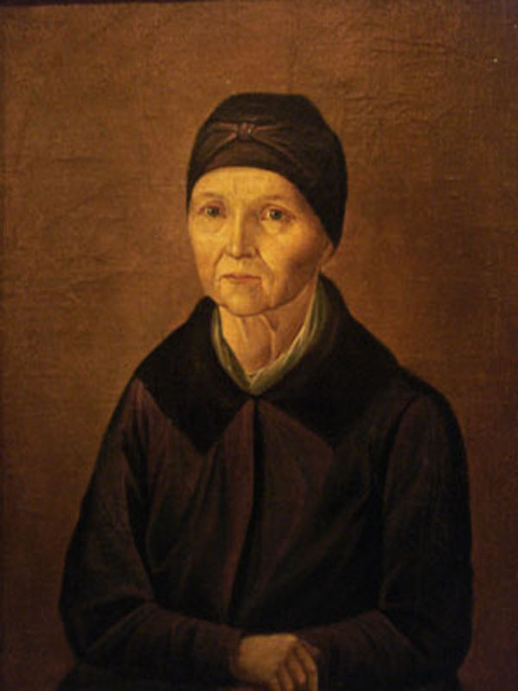
Огромное влияние на будущего поэта оказала его няня, Арина Родионовна, которую поэт будет вспоминать всю свою жизнь и посвятит не мало литературных произведений.

Slide 5
А в знаменитый лицей Пушкин, оказывается, поступил по блату. Лицей основал сам министр Сперанский, набор был невелик — всего 30 человек, но у Пушкина был дядя — весьма известный и талантливый поэт Василий Львович Пушкин, который был лично знаком со Сперанским. Уж не знаю как чувствовал себя дядя впоследствии, но в списке успевающих учеников, который подготовили к выпускному вечеру, Пушкин был вторым с конца.

Slide 6
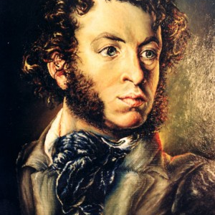
В Эфиопии несколько лет назад так поставили памятник Пушкину. На красивом мраморном постаменте высечены слова: «Нашему поэту».

Slide 7
Однажды один знакомый Пушкина офицер Кондыба спросил поэта, может ли он придумать рифму к словам рак и рыба. Пушкин ответил: «Дурак Кондыба!» Офицер сконфузился и предложил составить рифму к сочетанию рыба и рак. Пушкин и тут не растерялся: «Кондыба – дурак».

Slide 8
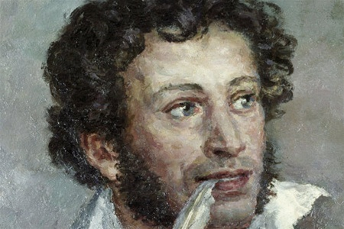

Slide 9
В период ухаживаний за своей будущей супругой Натальей Пушкин много рассказывал своим друзьям о ней и при этом обычно произносил:
«Я восхищен, я очарован,
Короче – я огончарован!»

Slide 10
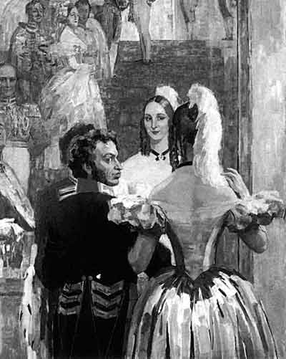
Пушкин был гениален, но не был красив, и в этом отношении контрастировал со своей красавицей-женой Натальей Гончаровой, которая, при этом, была на 10 см выше него. По этой причине, бывая на балах, Пушкин старался держаться от жены поодаль: чтобы окружающие не видели столь неприятного для него контраста

Slide 11
У Пушкина были карточные долги, и довольно серьезные. Он, правда, почти всегда находил средства их покрыть, но, когда случались какие-то задержки, он писал своим кредиторам злые эпиграммы и рисовал в тетрадях их карикатуры. Однажды такой лист нашли, и был большой скандал

Slide 12
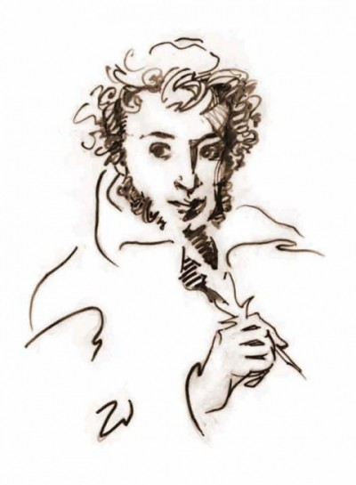
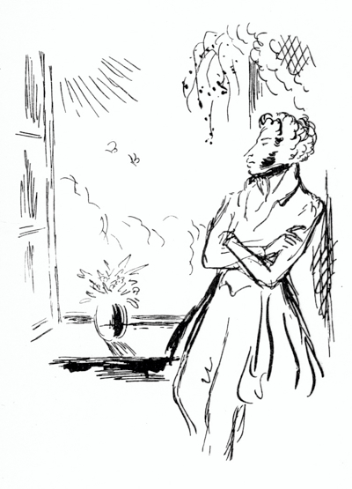
Дантес был родственником Пушкина. На момент дуэли он был женат на родной сестре жены Пушкина - Екатерине Гончаровой.

Slide 13
Интернет-ресурсы
http://pikabu.ru/story/neizvestnyiy_as_pushkin_25_interesnyikh_faktov_o_velikom_russkom_poyete_163086

Slide 14
Спасибо за внимание!

